Slide 1
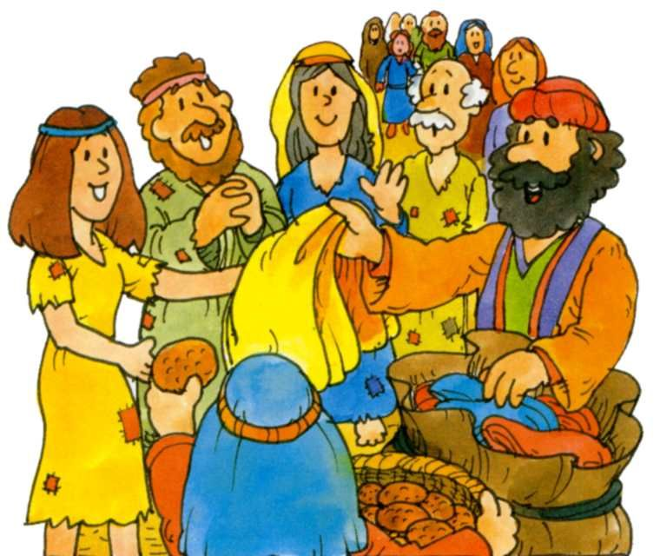
MENSAJES Y VERSICULOS
3er. Trimestre 2021

Slide 2
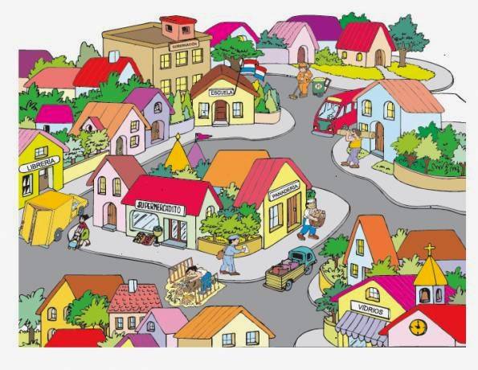
COMUNIDAD
APRENDEMOS JUNTOS
ACERCA DE JESUS.

Slide 3
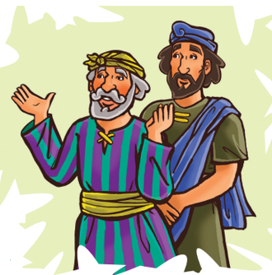
¡PODER!
MENSAJE
En la iglesia aprendemos del poder de Dios en nuestras vidas.
VERSICULO
“Todos fueron llenos del Espíritu Santo, y proclamaban la palabra de Dios sin temor alguno” Hechos 4:31

Slide 4
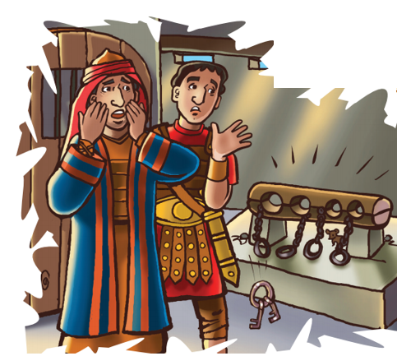
¡ESCAPE DE LA PRISION!
MENSAJE
En la iglesia aprendemos que Jesús es lo más importante.
VERSICULO
“En ningún otro hay salvación, porque no hay bajo el cielo otro nombre dado a los hombres mediante el cual podamos ser salvos” Hechos 4:12

Slide 5
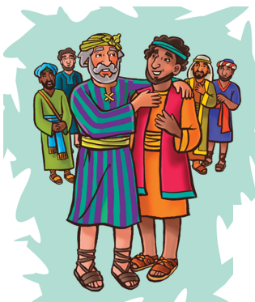
EL ROSTRO DE UN ANGEL
Los creyentes se animan unos a otros a crecer en la fe
VERSICULO
No dejemos de congregarnos... sino animémonos unos a otros”
Hebreos 10:25

Slide 6
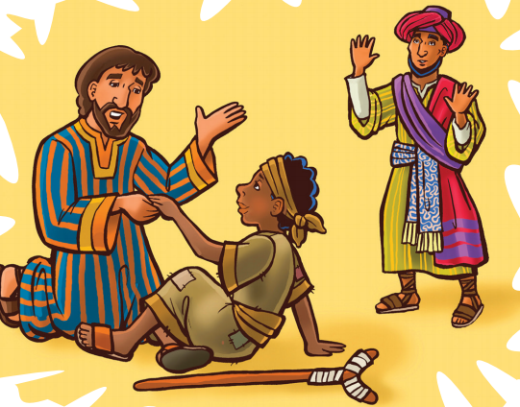
EL CRISTIANO FALSO
MENSAJE
Conocer a Dios cambia mi vida.
VERSICULO
“Si alguno está en Cristo, nueva criatura es; las cosas viejas pasaron; he aquí todas son hechas nuevas” 2 Corintios 5:17

Slide 7

SERVICIO
Buscamos formas de ayudar a otros.

Slide 8
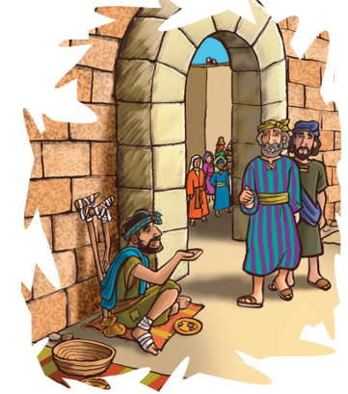
¡MEJOR QUE EL ORO!
MENSAJE
Cuando sirvo, muestro a Jesús a otros.
VERSICULO
“Señor, queremos ver a Jesús” Juan 12:21

Slide 9
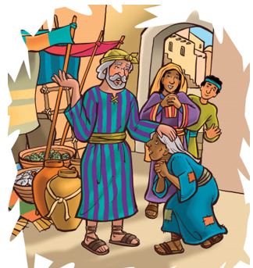
SANADO EN LA CALLE
MENSAJE
Sirvo a Dios cuando llevo curación.
VERSICULO
“Sigan firmes y constantes, trabajando siempre más y más en la obra del Señor”
1 Corintios 15:58

Slide 10
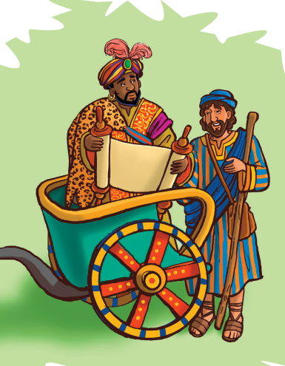
¿ENTIENDES LO QUE LEES?
MENSAJE
Servimos cuando ayudamos a otros a entender la Biblia
VERSICULO
“No me avergüenzo del evangelio, pues es poder de Dios para la salvación...” Romanos 1:16

Slide 11
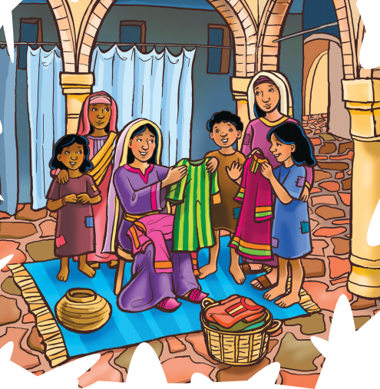
וֹRESUCITADA!
MENSAJE
Servimos cuando ayudamos a otros
VERSICULO
“No me avergüenzo del evangelio, pues es poder de Dios para la salvación...” Romanos 1:16

Slide 12
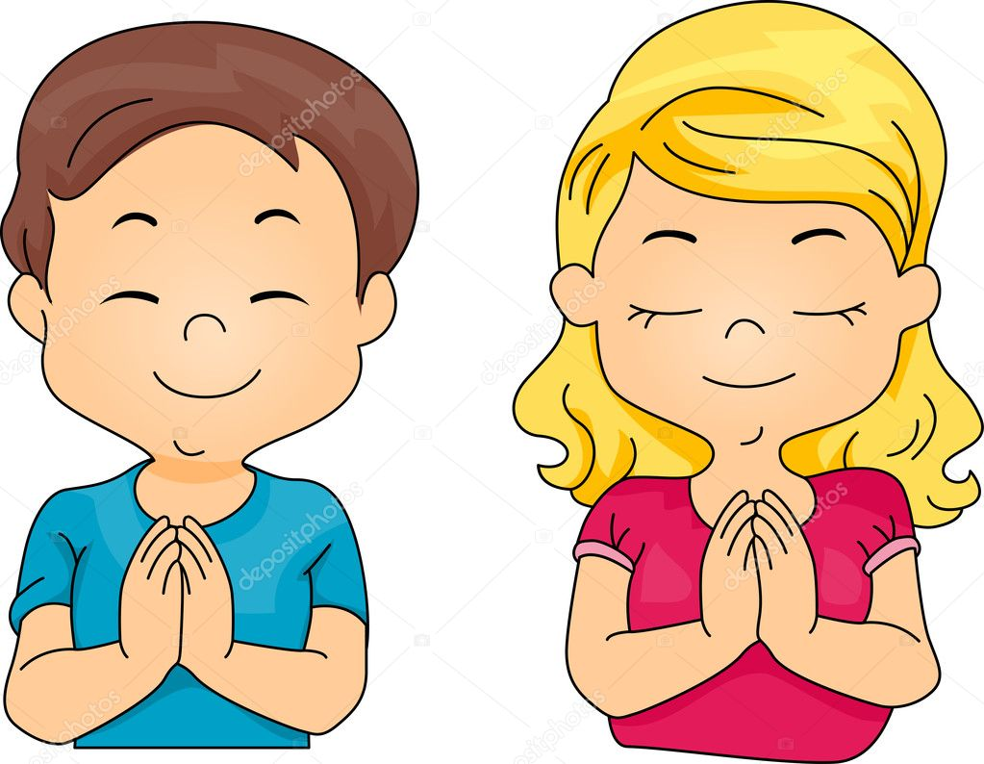

ADORACION
Adoramos a Dios cada día

Slide 13
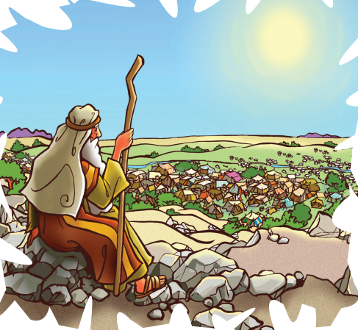
DIOS ES EL NUMERO UNO
MENSAJE
Dios es digno de nuestra adoración
VERSICULO
“Señor, digno eres de recibir la gloria y la honra y el poder, porque tú creaste todas las cosas” Apocalipsis 4:11

Slide 14
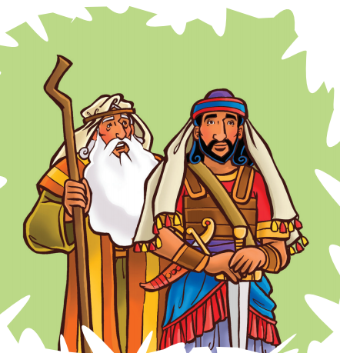
DIOS SEÑALA EL CAMINO
MENSAJE
Gracias a Dios, viviremos con él y lo adoraremos eternamente
VERSICULO
“Voy a prepararles un lugar. Y si me voy y se los preparo, vendré para llevármelos conmigo. Así ustedes estarán donde yo esté” Juan 14:3

Slide 15
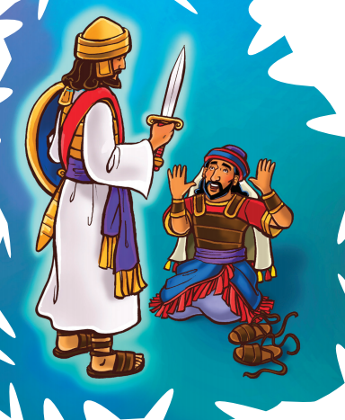
¿DE PARTE DE QUIEN ESTAS?
MENSAJE
Podemos adorar a Dios todos los días.
VERSICULO
“No se angustien. Confíen en Dios, y confíen también en mí” Juan 14:1

Slide 16
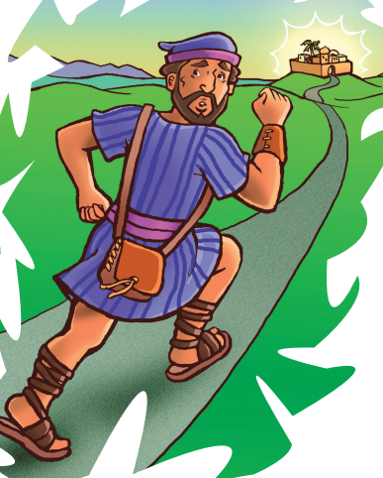
¡POR FIN A SALVO!
MENSAJE
La iglesia es un lugar de refugio en el que adoramos juntos
VERSICULO
“En la casa de mi Padre muchas moradas hay; si así no fuera, yo os lo hubiera dicho; voy, pues, a preparar lugar para vosotros” Juan 14:2

Slide 17
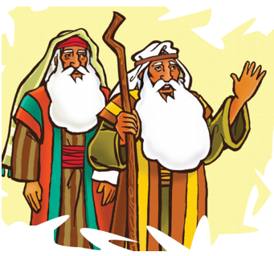
DEMASIADAS OFRENDAS
MENSAJE
Adoro a Dios con mis ofrendas
\
VERSICULO
“Te presentaré una ofrenda voluntaria y alabaré, Señor, tu buen nombre” Salmo 54:6

